Slide 1
Novedades en XAML
Windows 10 Preview
Javier Suárez

Slide 2


Javier Suárez Ruiz
XAML Developer Bravent
Microsoft MVP Windows Platform Development
Blog: http://geeks.ms/blogs/jsuarez
Email: javiersuarezruiz@hotmail.com
Twitter: @jsuarezruiz

Slide 3

Novedades en controles
SplitView
Pivot
Ink Canvas
Novedades en Bindings
X:Bind
X:Phase
Binding Events
Novedades en XAML
Efectos
Animaciones
Herramientas

Slide 4
Novedades en controles

Slide 5
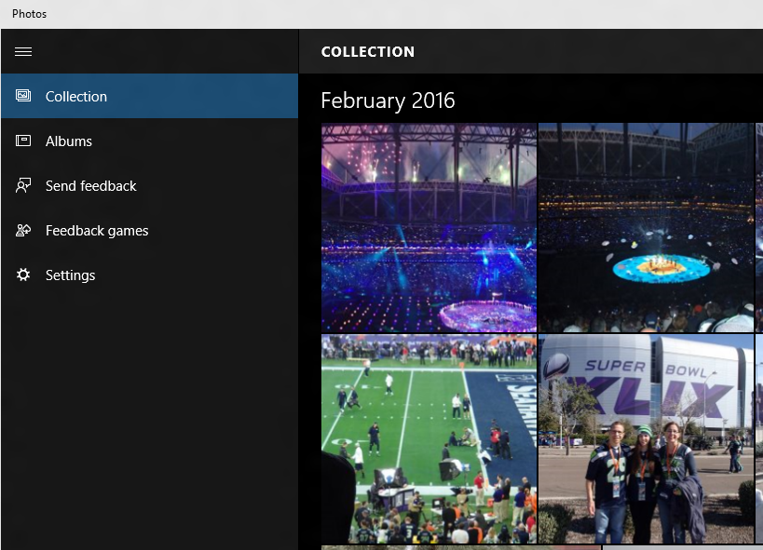
SplitView Panel de navegación adaptativo
<SplitView DisplayMode="Inline|Overlay|CompactInline|CompactOverlay">
<SplitView.Pane>
<!-- Navigation Content Here -->
</SplitView.Pane>
<!-- Main Content Here -->
</SplitView>

Slide 6
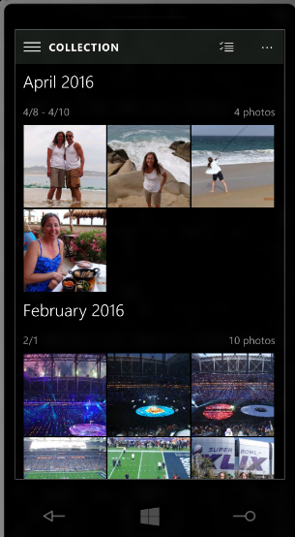
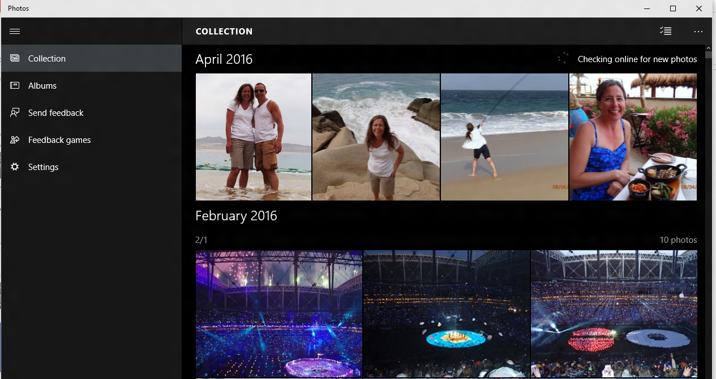
SplitView Uno de los nuevos pilares para crear Apps adaptativas

Slide 7
SplitView

Slide 8

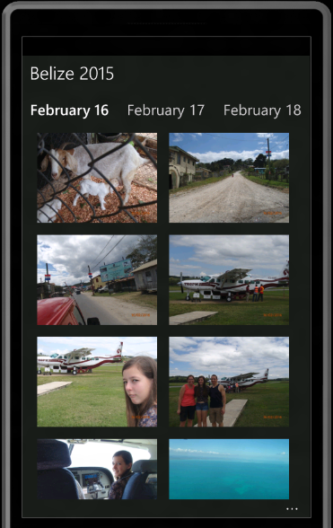
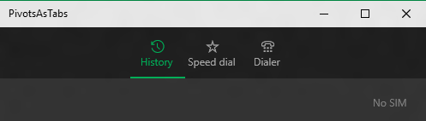
Pivot Mismo comportamiento en teléfono, Tabs en desktop

Slide 9
Control Pivot

Slide 10
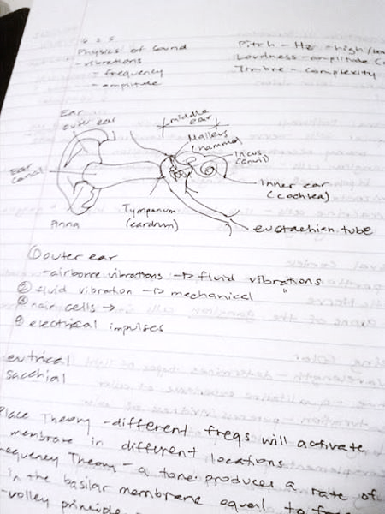
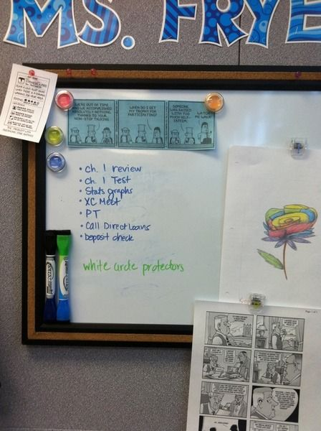
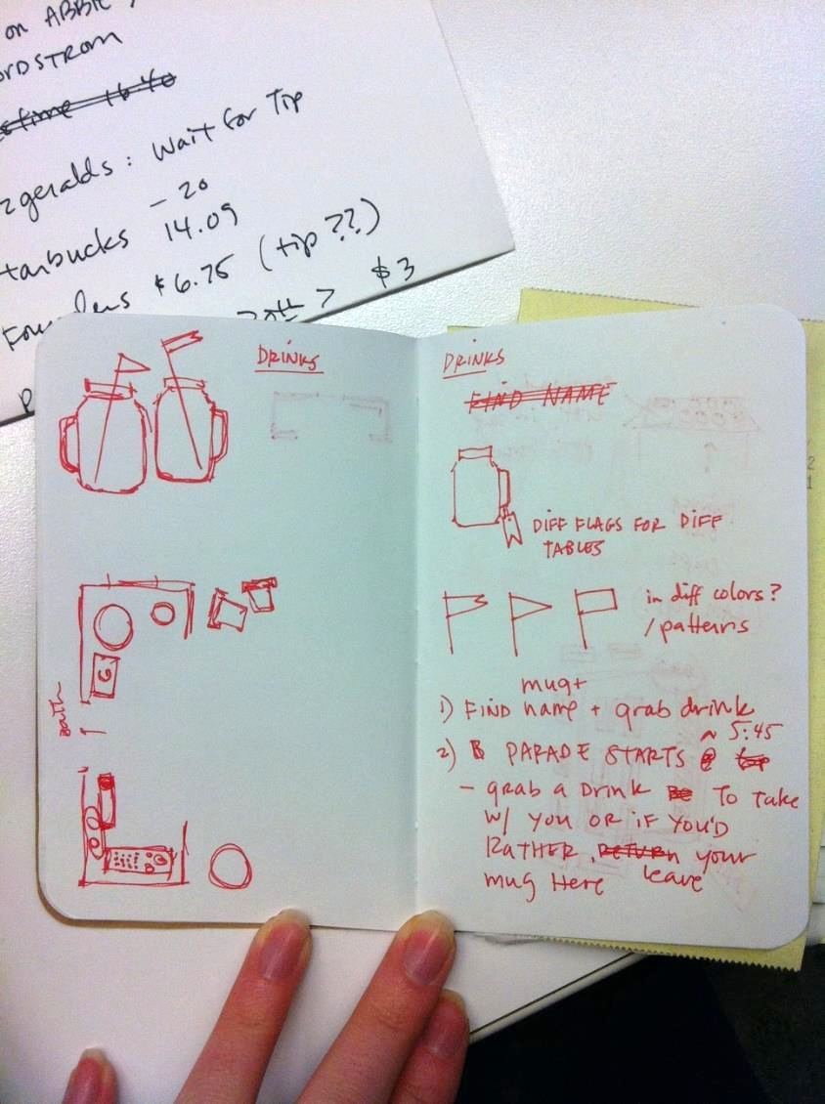
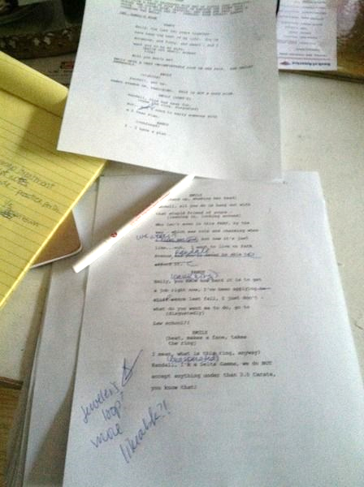
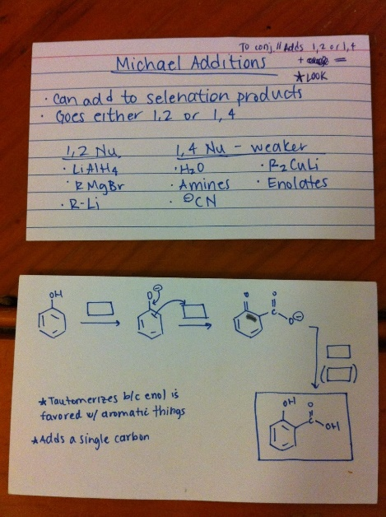

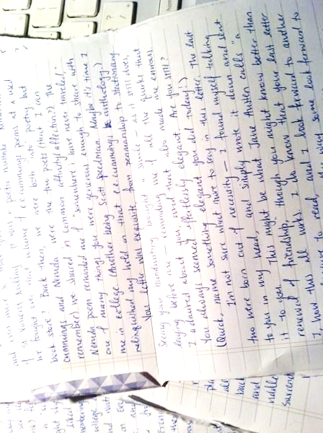
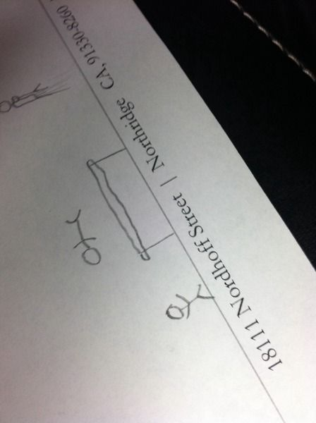
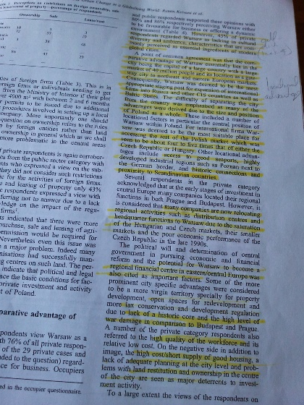
Escribir es humano.
Immediato
Expresivo
Personal

Slide 11
InkCanvas
Se puede configurar para utilizar diferentes Inputs (Pen, Touch, Mouse, etc.)
Se pueden modificar atributos de dibujo
Posibilidad de sintetizar información
InkCanvas
InkPresenter
Procesado del Input

Slide 12
Ink Canvas

Slide 13
Validando XAML!

Slide 14
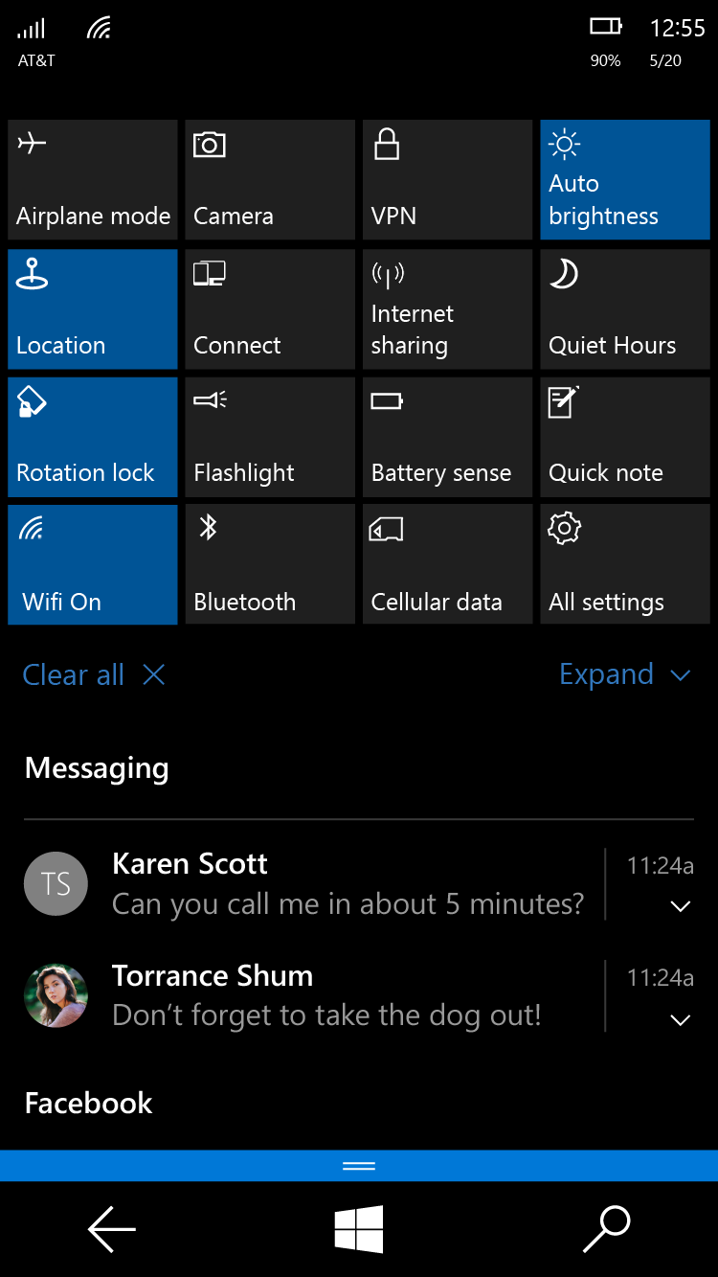
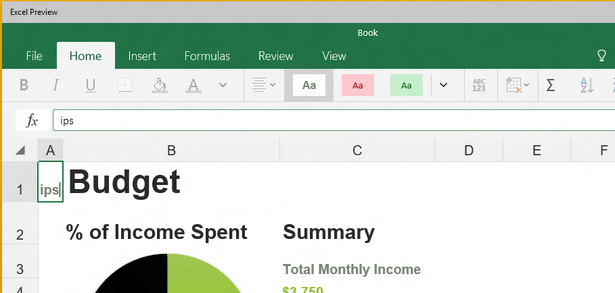
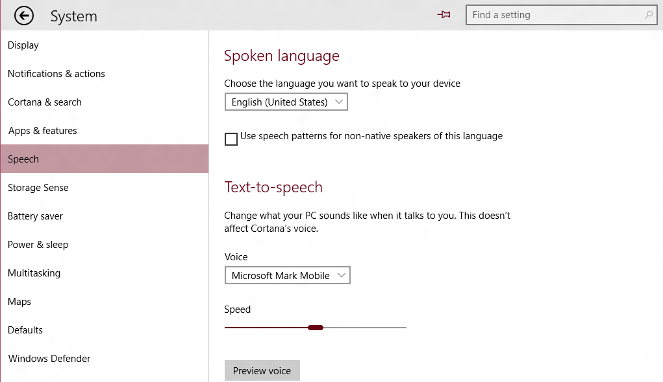
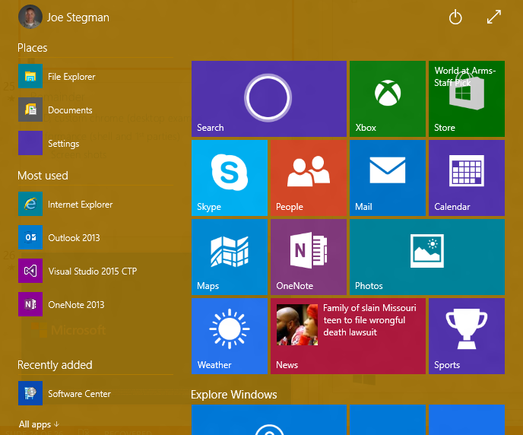
Validando XAML en Windows 10

Slide 15
Mejoras en rendimiento Bindings compilados AKA {x:Bind}: como {Binding}
<ListView>
<ListView.ItemTemplate>
<DataTemplate>
<StackPanel>
<SymbolIcon Symbol="{Binding Symbol}"/>
<TextBlock Text="{Binding Name}"/>
<Button Click="Button_ClickHandler"/>
</StackPanel>
</DataTemplate>
</ListView.ItemTemplate>
</ListView>
<ListView>
<ListView.ItemTemplate>
<DataTemplate x:DataType="local:FreeBookCategory">
<StackPanel>
<SymbolIcon Symbol="{x:Bind Symbol}"/>
<TextBlock Text="{x:Bind Name}"/>
<Button Click="{x:Bind Click}"/>
</StackPanel>
</DataTemplate>
</ListView.ItemTemplate>
</ListView>
Se resuelve en tiempo de compilación y produce errores!

Slide 16
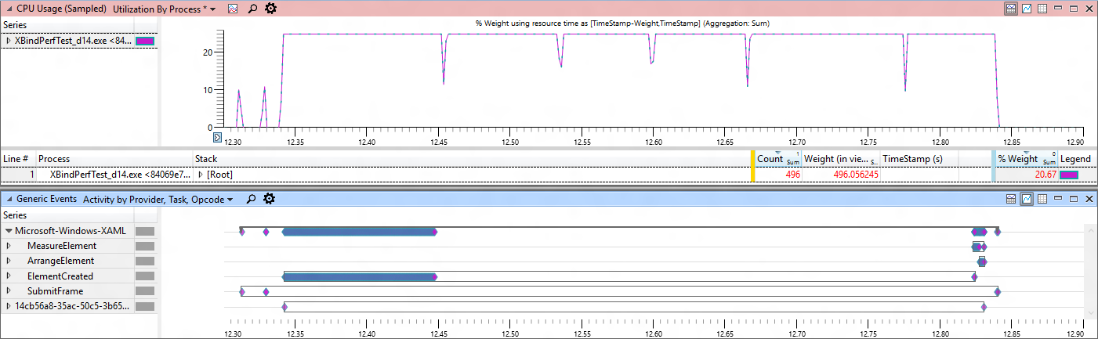
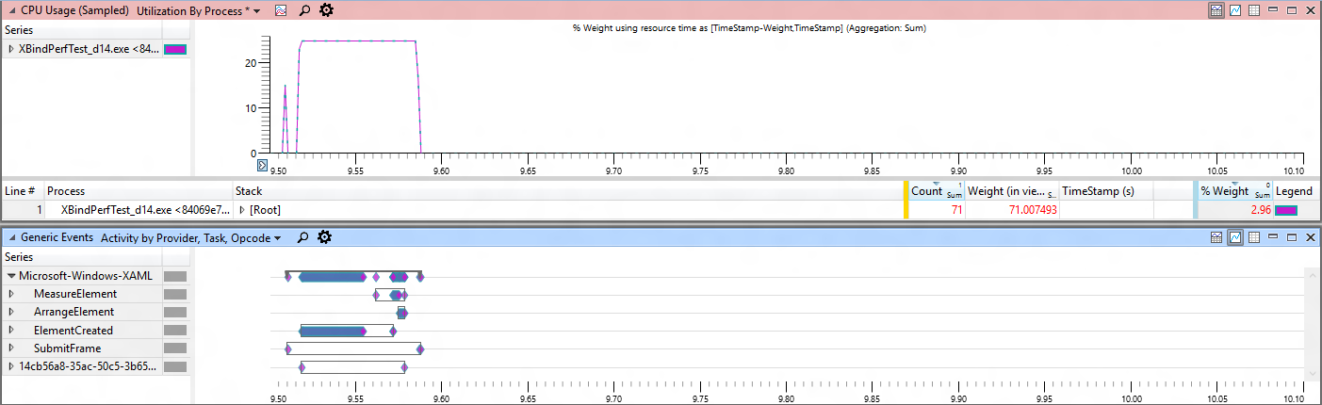
Binding
Binding compilado
Links: Windows Performance Analyzer, EventSource

Slide 17
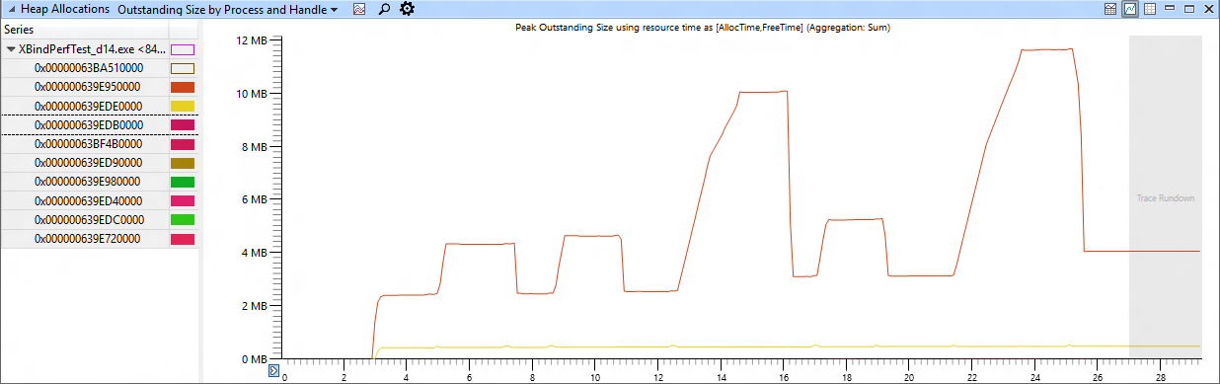
Comparativa de consumo de Memoria
x:Bind
OneWay
No
Bindings
x:Bind
OneTime
{Binding}
OneWay
{Binding}
OneTime
1600 borders con su fondo bindeado

Slide 18
Usando bindings compilados
Reemplazamos {Binding …} por {x:Bind …}
x:Bind esta fuertemente tipado
El context es la página o control de usuario
Mode=OneTime es el modo por defecto

Slide 19
X:Bind

Slide 20
¿Cuándo usamos bindings “clásicos”?
Duck Typing – mismo nombre de propiedad en diferentes objetos
Text=“{Binding Age}” funciona con objetos perro y persona
x:Bind Mitigation: Usa una clase base o interfaz
Dictionary graphs
{Binding} puede funcionar con JSON y otros diccionarios de objetos no tipados
{x:Bind} No funciona sin información de tipado
Probablemente se podrían hacer suficientes Catings para hacer que funcione, pero la experiencia sería pobre
Creación de bindings programáticamente
{x:Bind} no tiene la capacidad de añadir / quitar bindings en runtime
Use in a style
{x:Bind} no se puede usar en un estilo para setters etc
Si podemos usarlo en un DataTemplate definido en el style

Slide 21
X:Phase

Slide 22
x:Phase – rendering progresivo en listados
Windows 8.1 introdujo el evento ContainerContentChanging
Permitía el renderizado progresivo de elementos de listado
Requería código para actualizar la plantilla que evitaba el uso de binding
x:Phase permite declarar rendering por fases
<DataTemplate x:DataType="model:FileItem">
<Grid Width="200" Height="80">
<TextBlock Text="{x:Bind DisplayName}" />
<TextBlock Text="{x:Bind prettyDate}" x:Phase="1"/>
</Grid>
</DataTemplate>
Valor implícito de x:Phase="0" cuando no se especifica
Más información: Build 2013 talk on ListView & CCC

Slide 23
X:Phase

Slide 24
Bindings para eventos

Slide 25
Bindings para Eventos
<Button Click="PokeEmployee">Poke Employee</Button>
<Button Click="{x:Bind Model.ManagerProp.Reports[0].Poke}">Poke Employee</Button>
Se necesita:
No tener parámetros - void Poke() {…}
O coincidir con los parámetros del evento - void Poke(object sender, RoutedEventArgs e) {…}
O coincidir con los tipos base de los parámetros del evento - void Poke(object sender, object e) {…}
No se soporta sobrecarga
Se puede usar en todos los eventos
Puede reemplazar el uso de ICommand & EventToCommand behavior
Resaltar que no cubre escenarios como pasar parámetros a un command o ICommand.CanExecute

Slide 26
Bindinds para Eventos

Slide 27
Efectos

Slide 28
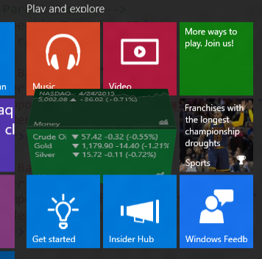
PerspectiveTransform3D Transformaciones 3D (Efectos: Rotaciones 3D, Parallax)
<Grid>
<Grid.Transform3D>
<!– Parent Camera -->
<PerspectiveTransform3D/>
</Grid.Transform3D>
<Border Background="#FF7F00">
<Border.Transform3D>
<CompositeTransform3D RotationX="-90 " …/>
</Border.Transform3D>
</Border>
<Border Background="#FF6700">
<Border.Transform3D>
<CompositeTransform3D RotationY="-90" …/>
</Border.Transform3D>
</Border>
</Grid>

Slide 29
Efectos

Slide 30
Novedades en animaciones

Slide 31
¿Qué podemos hacer con las animaciones?
Animaciones de propiedades visuals y de efectos Geometría: Posición, Tamaño, Transformación (en espacio 3D), Orientación Apariencia: Opacidad, Efectos etc.
Todas las animaciones corren en el Compositor process
Las animaciones interrumpidas se reanudan sin problemas
Creación y programación: rendimiento a escala
Modos: Animaciones explícitas (hoy), animaciones implícitas (pronto)
value
time

Slide 32
Animaciones explícitas
Keyframe Animaciones como una función de tiempo definidas por key frames. Controla la aceleración usando funciones easing: Linear, Cubic Bezier. Soporta varios tipos de propiedades: Scalar, Vector2/3/4, Quaternion (En el futuro).
Expression Animaciones como una función matemática dada por una expresión. Permite crear con facilidad experiencias de usuario complejas:: Cabeceras fijas, Parallax, Indicadores de Scroll … Built-in functions: Abs, Clamp, Max, Min, Mod, Scale, Transform, Vector*, Matrix* E.j. animation.Expression = "foreground.Offset * (foreground.Size / background.Size)";

Slide 33
Animaciones

Slide 34
Herramientas

Slide 35
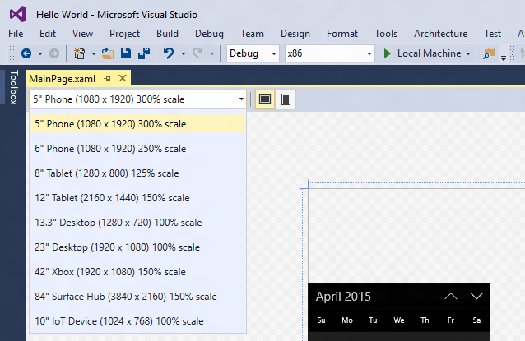
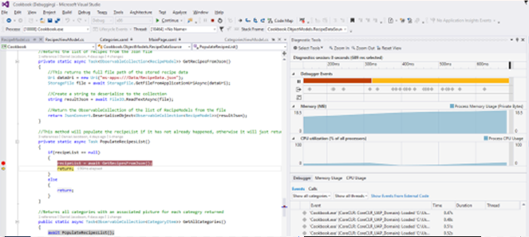
Visual Studio Nuevos modos diseño, performance instrumentation timeline tool y mucho más…

Slide 36
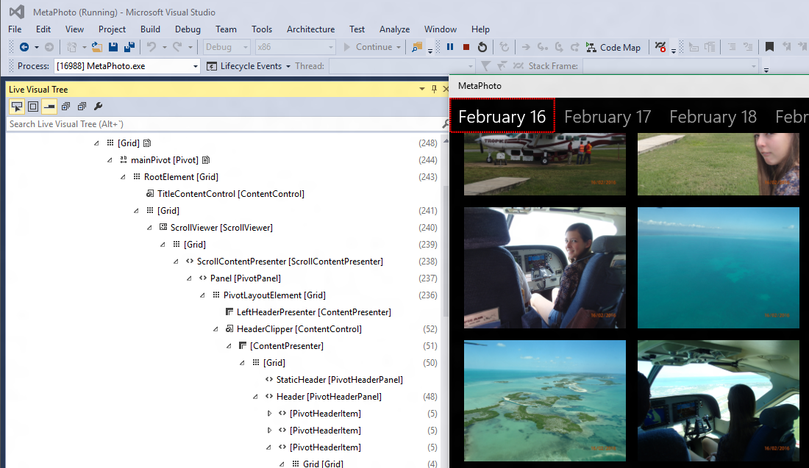
Visual Studio Visual Tree Inspector

Slide 37
Visual Tree Inspector

Slide 38
¿Quedaron con ganas de más?

Slide 39
Hay más…
Fuentes vectoriales
Mejoras en Property Change
Nuevas APIs para Content Presenter
IME Composition Events
Mejoras en el ListView
Framework Element Loading
EventMejorada la experiencia con animaciones
Mejorada la interoperabilidad de XAML/DX
Software Bitmap Source
Mejoras en el consumo de memoria en Silverlight
APIs para imprimir en Mobile
Mejorada la gestión de BiDi
Mejoras en las APIs de ScrollViewer
Casting en elementos visuales

Slide 40
Preguntas y respuestas.
¿Dudas?
P&R

Slide 41
Novedades en XAML
Windows 10 Preview
Javier Suárez

